Slide 1
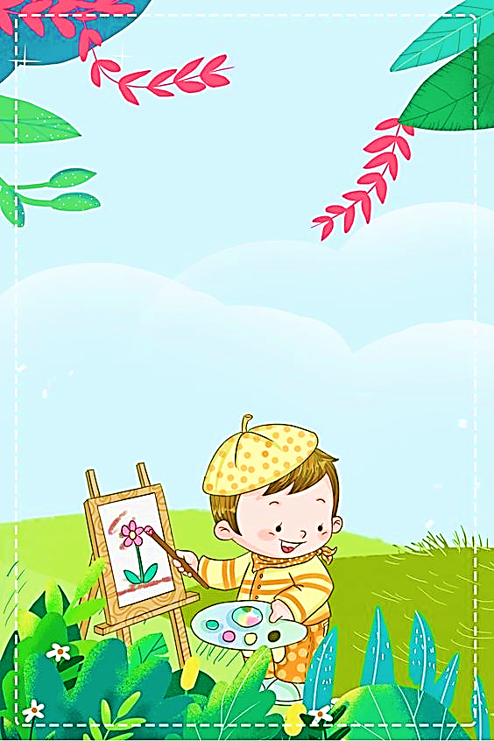
PHÒNG GIÁO DỤC VÀ ĐÀO TẠO QUẬN LONG BIÊN
TRƯỜNG TIỂU HỌC GIANG BIÊN
CHÀO CÁC BẠN HỌC SINH LỚP 5
MĨ THUẬT

Slide 2

PHÒNG GIÁO DỤC & ĐÀO TẠO QUẬN LONG BIÊN
CHỦ ĐỀ 3
ÂM NHẠC VÀ SẮC MÀU
TIẾT 2: TRANG TRÍ BƯU THIẾP,
BÌA SÁCH, BÌA LỊCH
BẰNG CÁC SẢN PHẨM
TỪ TRANH VẼ THEO NHẠC

Slide 3

PHÒNG GIÁO DỤC & ĐÀO TẠO QUẬN LONG BIÊN
CHUẨN BỊ ĐỒ DÙNG
- Sách học Mĩ thuật.
- Giấy vẽ.
- Màu.
- Bút chì, tẩy, kéo.

Slide 4

PHÒNG GIÁO DỤC & ĐÀO TẠO QUẬN LONG BIÊN
YÊU CẦU CẦN ĐẠT
- Biết cách tạo hình bưu thiếp, bìa sách, bìa lịch bằng các sản phẩm từ tranh vẽ theo nhạc.
- Tạo hình được bưu thiếp, bìa sách, bìa lịch,…bằng sản phẩm từ tranh vẽ theo nhạc.
- Giới thiệu, nêu nhận xét và nêu được cảm nhận về sản phẩm của mình, của bạn.

Slide 5

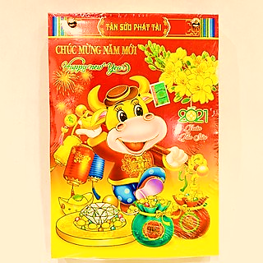
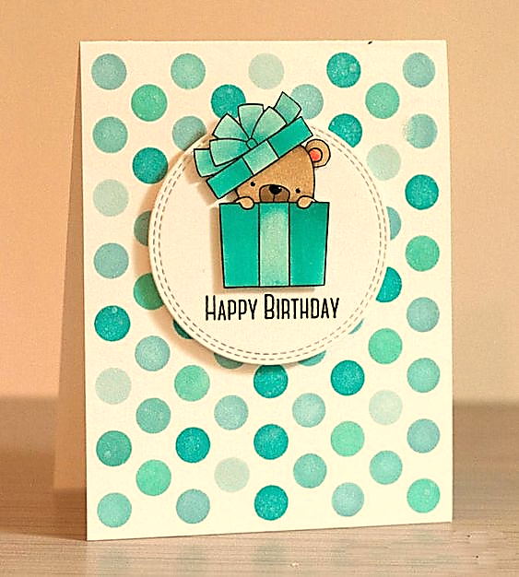

PHÒNG GIÁO DỤC & ĐÀO TẠO QUẬN LONG BIÊN
KHÁM PHÁ
- Những bức ảnh phía trên có các sản phẩm gì?
- Hình ảnh và màu sắc trong các sản phẩm đó như thế nào?

Slide 6
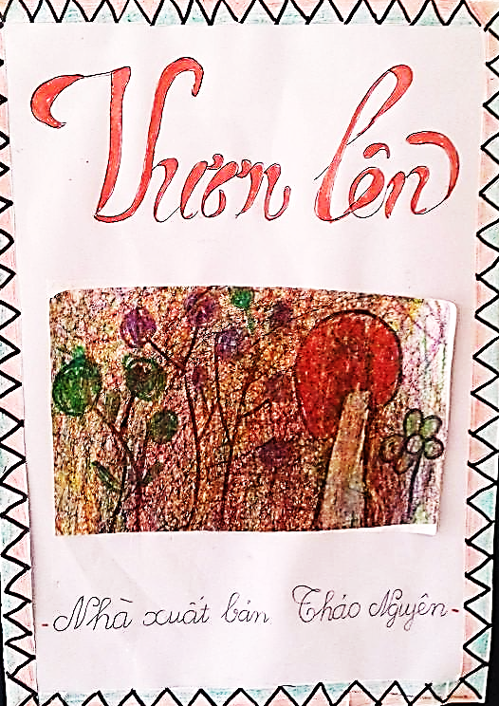
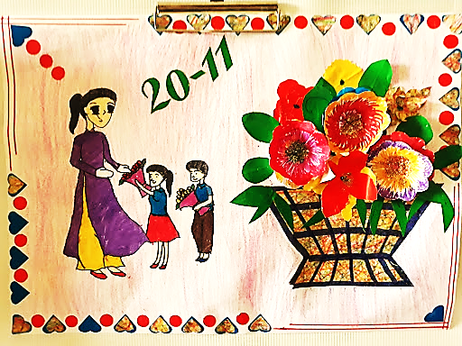
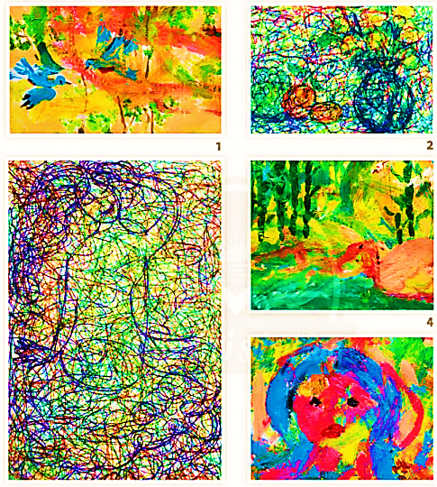
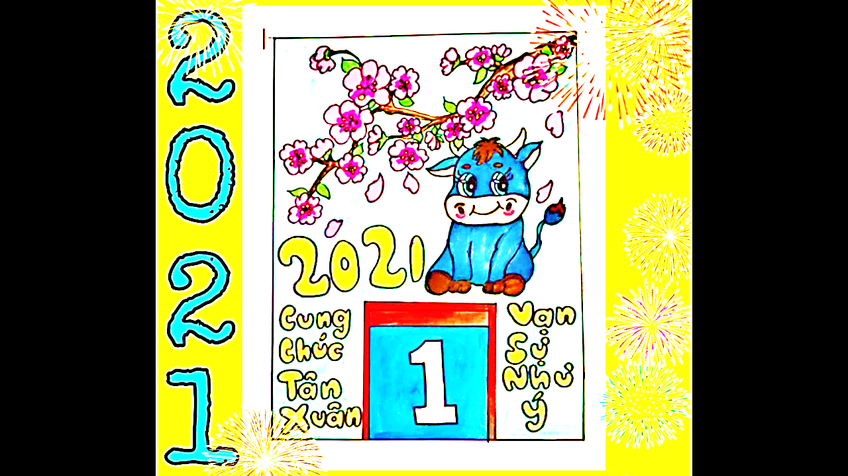
PHÒNG GIÁO DỤC & ĐÀO TẠO QUẬN LONG BIÊN
KHÁM PHÁ
- Những bức ảnh phía trên có các sản phẩm gì?
- Những sản phẩm này có gì khác với các sản phẩm ở trang trước?

Slide 7
PHÒNG GIÁO DỤC & ĐÀO TẠO QUẬN LONG BIÊN
CÁCH THỰC HIỆN
VIDEO

Slide 8

PHÒNG GIÁO DỤC & ĐÀO TẠO QUẬN LONG BIÊN
CÁCH THỰC HIỆN
- Chuẩn bị đồ dùng, phương tiện thực hành.
- Tưởng tượng, tạo hình ảnh trên nền tranh vẽ theo nhạc.
- Kết hợp sản phẩm từ tranh vẽ theo nhạc với giấy màu, bìa màu, chữ viết,… tạo thành bưu thiếp, bìa lịch, bìa sách.

Slide 9
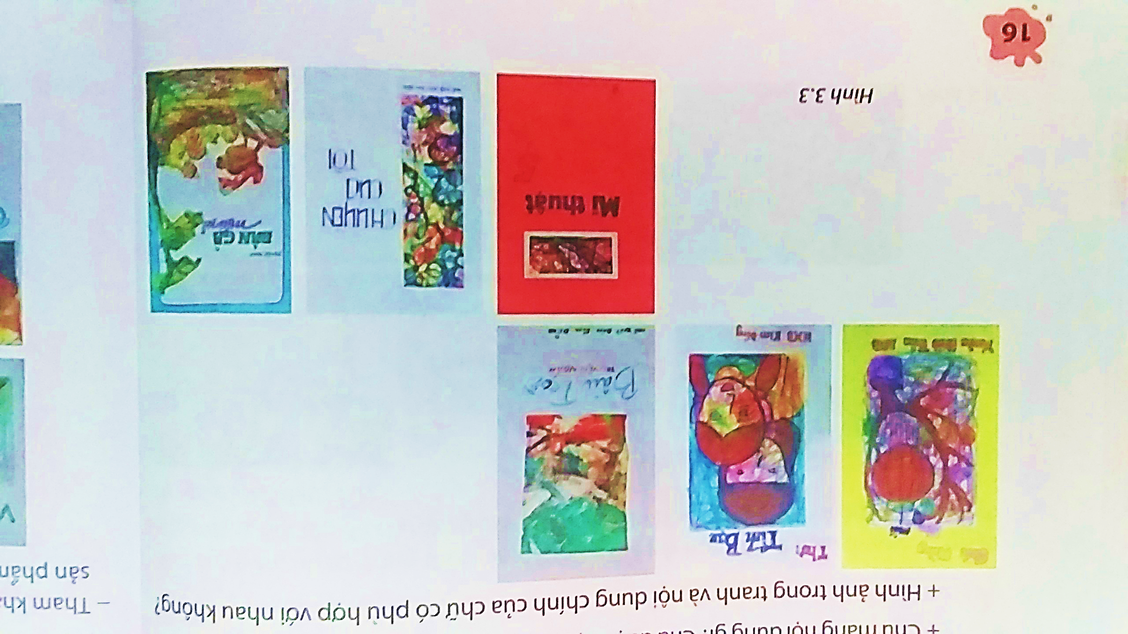
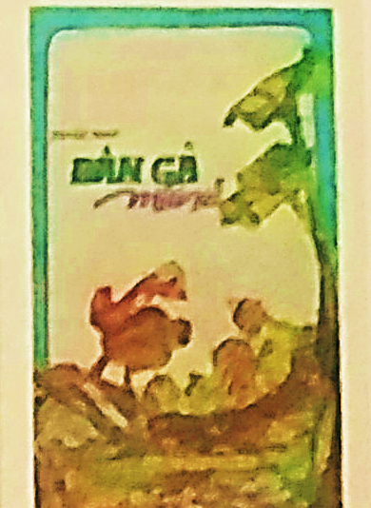
PHÒNG GIÁO DỤC & ĐÀO TẠO QUẬN LONG BIÊN
SẢN PHẨM THAM KHẢO

Slide 10


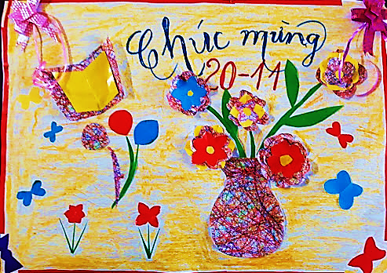
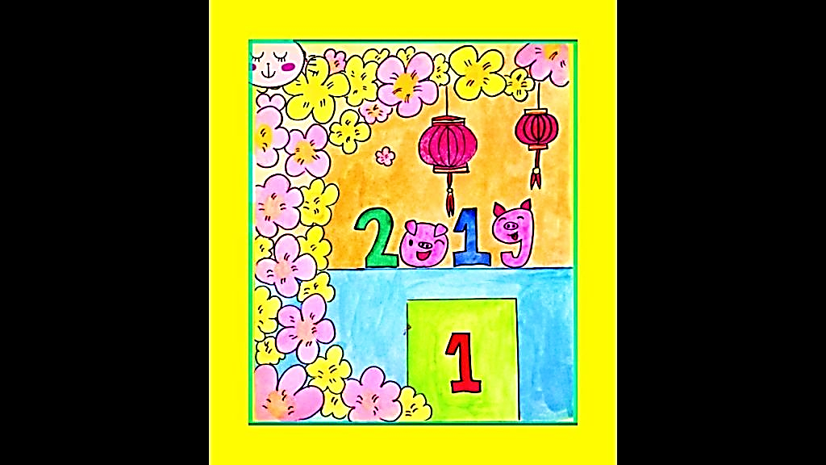
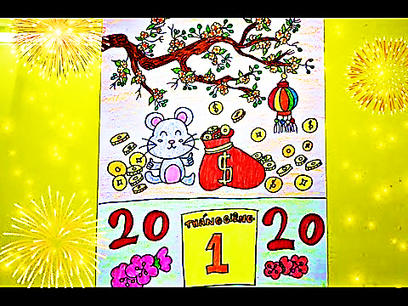
PHÒNG GIÁO DỤC & ĐÀO TẠO QUẬN LONG BIÊN
SẢN PHẨM THAM KHẢO

Slide 11

PHÒNG GIÁO DỤC & ĐÀO TẠO QUẬN LONG BIÊN
Thực hành
Con hãy sử dụng những sản phẩm
được tạo ra bằng tranh vẽ theo nhạc
để trang trí bìa sách hoặc bưu thiếp,…

Slide 12

PHÒNG GIÁO DỤC & ĐÀO TẠO QUẬN LONG BIÊN
Phân tích – đánh giá
* Các con hãy chia sẻ về sản phẩm của mình với bố mẹ và người thân trong gia đình.
* Chụp lại bài và gửi cho cô giáo.

Slide 13

PHÒNG GIÁO DỤC & ĐÀO TẠO QUẬN LONG BIÊN
Vận dụng – phát triển
* Các con hãy vận dụng kiến thức, kĩ năng đã học được qua bài học này để tạo hình, sáng tạo những sản phẩm yêu thích. Sau đó, các con trưng bày, chia sẻ, tặng người thân và bạn bè.

Slide 14

PHÒNG GIÁO DỤC & ĐÀO TẠO QUẬN LONG BIÊN
CHÚC CÁC CON
HOÀN THÀNH BÀI TỐT!
Các con nhớ lưu lại sản phẩm cẩn thận nhé!
Khi đi học, các con sẽ mang sản phẩm đến lớp
để trưng bày và chia sẻ cùng các bạn.
Hẹn gặp lại các con trong bài học sau.

